Slide 1
NORGE / NOREG

Slide 2
Norges flagg

Slide 3
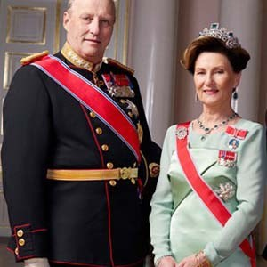
Kong Harald V - Dronning Sonja

Slide 4
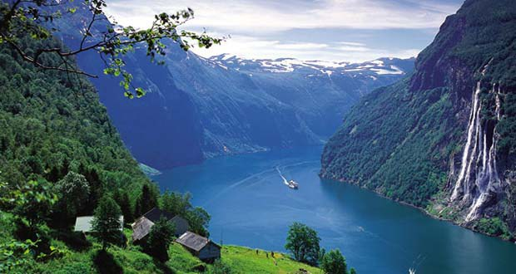

Slide 5
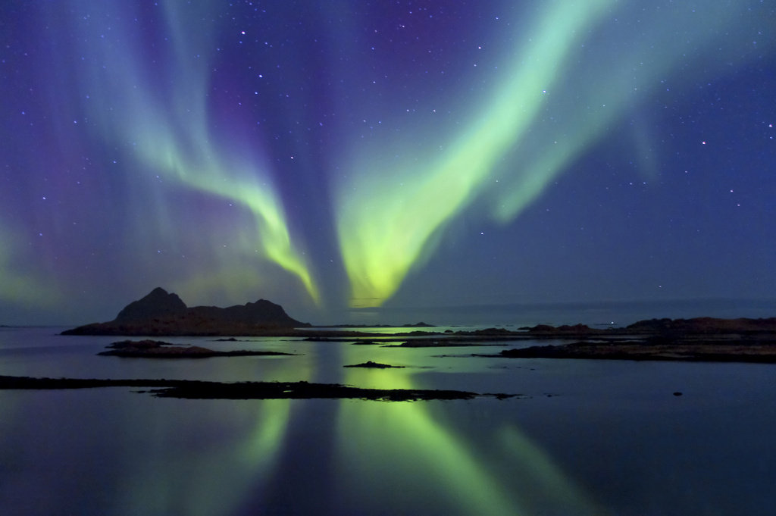

Slide 6
Цікаві факти
Фіорди
Країна нічного сонця
Тролі
Фонд національного достатку: 1 трлн $
Підземний тунель 25 км
Король вікінгів Гаральд 850-870 рр.

Slide 7
Vikinger

Slide 8
Історія мови
Давньонорвезька. Саги.
Tíðin rennur sem straumr í á.
XIV – XIX ст. Данське панування
Івар Осен: синтез діалектів
ХХ ст. паралельне існування bokmål та nynorsk
Діалекти
Норвезька – розуміння данської та шведської

Slide 9
Писемність
Діакритика: é, æ, ø, å
Диграфи: kj, gj, ng, rn, rd, rt; skj, stj
Німі літери: hj-, hv-, -ig, -ld, -rd, -nd, -lv, -et

Slide 10
Фонетика
18 голосних! (a e i o u y æ ø å), 5 дифтонгів
Два /R/
kj /ç/, sj, skj, stj /š/
Рівновага складу: довг./кор. голосн./приг.
Тонічний наголос: lǿper – lø`per, vǽre – væ`ret

Slide 11
Граматика
Іменник
3 (2) роди, артикль, артикль-суфікс
Дієслово
Теперішній (і майбутній) час -er
Минулий час: сильні та слабкі дієслова
Зворотні дієслова -es
Займенник
Особові – присвійні: jeg – meg – min
Числівник
Ett, to, tre, fire, fem, seks, sju, åtte, ni, ti

Slide 12
Різниця в мовних нормах
bokmål | nynorsk
Hvor kommer du frå? | Kvar kjem du frå?
Jeg vet ikke. | Eg veit ikkje.
Jeg vil se Norge en dag. | Eg vil sjå Noreg ein dag.

Slide 13
Цікаві слова
Довгі:
Menneskerettighetsorganisasjonen
Midtsommernattsdrømmen
Запозичення:
Lunsj Sjåfør Kul
Пуризм:
Smørbrød Datamaskin

Slide 14
Знайомі слова
Схожі з англійськими:
egg, sky, gap, gift, ill, sam(m)e, ski, skill, snare
Схожі з німецькими:
arbeid, erfaring, aber, bemerke, avhengig, løve, regel, treffe

Slide 15
Корисні фрази та вирази
Ja. Nei. God morgen.
Vær så god. God kveld.
Takk. God natt.
Unnskyld.

Slide 16
Snakker du engelsk?
Jeg snakker bare litt norsk.
Jeg forstår ikke.
Hva heter du? – Jeg heter ...
Hvordan har du det? – Takk, jeg har det bra.
Kan du hjelpe meg? – Jeg kan hjelpe deg.
Jeg elsker deg!

Slide 17
Цікаві слова / фрази
Jo, kjærlighet, kjæreste, elske, kjempe, hyggelig, tusen takk, øyeblikk, stovsuger, håndske, bobil, mormor, farfar, ja “på innpust”, pålegg, sludd

Slide 18
Відгадаймо
nese bein hjerte hode
tann tå hår øye rygg
hud skjegg

Slide 19
Текст на переклад
Nils går på skolen klokka åtte. Han eter et eple.
En hund kommer. Hunden vil ha en bit.
Nils gir eplet til hunden.

Slide 20
Давньонорвезька > норвезька
Tíðin rennur sem straumr í á.
Tida renner som strømmen i åa.

Slide 21
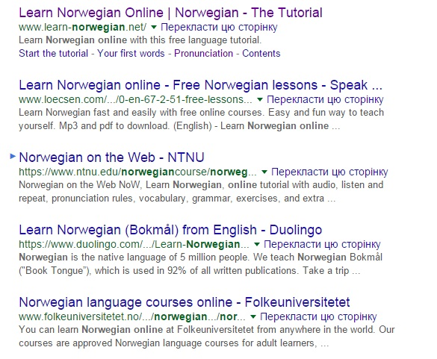
Де навчитися?

